Slide 1
Universidad de las Fuerzas Armadas ESPE
EXPOSICIÓN DE LA DEFENSA DE TESIS DE GRADO EN ADMINISTRACIÓN EDUCATIVA NELLY SANTAMARÍA

Slide 2
TEMA: LA INFLUENCIA DE LA COMPETENCIA ARTÍSTICA Y CULTURAL DEL MAESTRO, EN EL RENDIMIENTO ACADÉMICO DE LOS NIÑOS Y NIÑAS DEL CUARTO AÑO DE EDUCACIÓN BÁSICA, DE LA UNIDAD EDUCATIVA DR. ALBERTO ACOSTA SOBERÓN, EN LA ASIGNATURA DE MATEMÁTICAS, EN EL PRIMER Y SEGUNDO QUIMESTRE. PROPUESTA ALTERNATIVA.
DIRECTOR: DR. JORGE BARBA
CODIRECTORA: MSC. NATACHA GUAYASAMIN
AUTORA: NELLY YOLANDA SANTAMARÍA SALVADOR

Slide 3
PROBLEMA
indicadores de rendimiento escolar estén en proceso descendente o estancados en el aprendizaje, las habilidades creativas de los docentes al momento de impartir los conocimientos son aislados;
El poco conocimiento que se tiene sobre la influencia que ejerce la competencia artística y cultural del docente de matemáticas en el desempeño académico
Comprender la dificultad e incluso las resistencias que experimentan los estudiantes, para apropiarse de conocimientos en el área de matemáticas

Slide 4
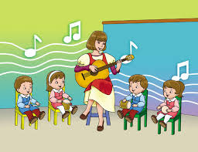
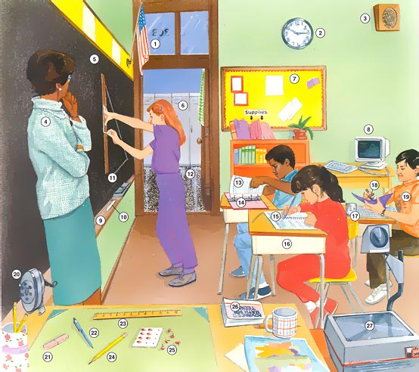
VARIABLES DE INVESTIGACIÓN
Variable 1:
Competencia artística y cultural del docente.
Variable 2:
Desempeño académico.

Slide 5
FUNDAMENTACIÓN
Sacristán, Vygotsky , Cerda, Godino, Higginson: educación innovadora
Un proverbio japonés dice: “Cuando el agua sube, el barco también”. En nuestro caso el nivel del agua es la formación, y el barco es la creatividad que el docente pone para impartir sus conocimientos.

Slide 6
Competencia de la educación artística y cultural
COMPETENCIA PARA DESARROLLAR LA CREATIVIDAD
(no es directamente observable)
TIPOS
Disciplinares
Pedagógicos
EDUCACIÓN ARTISTICA Y CULTURAL
-EL SABER PEDAGÓGICO Y PEDAGOGÍA: currículo y didáctica, metodología y evaluación.

Slide 7
EDUCACIÓN ARTÍSTICA, ESTÉTICA,
CULTURAL BÁSICA
CREACIÓN Y APRECIACIÓN MUSICAL
APRECIACIÓN SONORA Y MUSICAL escuchar música, melodías
DANZA saber bailar, danzar
MÚSICA VOCAL: canto
ARTÍSTICA INSTRUMENTAL: saber tocar instrumentos musicales
DRAMATIZACIÓN: ópera
TEATRO: interpretación teatral
ARTES VISUALES Y AUDIOVISUALES
DIBUJO: lineas, formas, obras de arte
MODELADO: arcillas, texturas, dimensiones
ARTES TRADICIONALES: bricolaje, tallado, esculpido
DISEÑO GRÁFICO: diseños a través de tecnología
PINTURA: combinación de colores , textura. Obras de arte
ESCÉNICA O TEATRAL

Slide 8
FACTORES QUE INCIDEN EN EL RENDIMIENTO ACADÉMICO
Factores socioeconómicos
La amplitud de los programas de estudio
La metodología del docente al impartir dicho conocimiento
La dificultad de enseñanzas personalizadas
Los conceptos previos que tienen los alumnos
La aptitud, la actitud, el desempeño, la capacidad intelectual, entre otros

Slide 9
LOGROS Y RESULTADOS SATISFACTORIOS
Efectividad escolar: el entorno socio-familiar de los alumnos, la comunidad y la escuela, para un proceso educativo de mejora continua.
Logro académicos alcanzados se puede determinar mediante el rendimiento académico y el nivel de comprensión de las asignaturas.

Slide 10
CULTURA MATÉMATICA
“por cultura matemática : el conocimiento matemático aplicado tanto en situaciones de la vida escolar como en la vida laboral y cotidiana; los componentes son conocimientos matemáticos del profesor, las habilidades que él demuestra en el aula, al solucionar problemas y las actitudes positivas que tiene con los alumnos”.
Carmen Sosa Molina

Slide 11
METODOLOGÍA DE LA INVESTIGACIÓN
DISEÑO | TIPO | MODALIDAD | MÉTODO | POBLACIÓN Y MUESTRA | TÉCNICA | INSTRUMENTOS
Estudio no experimental | Documental | Socio-educativa | Cualitativo | Directivo | Bibliográfica | Guía de observación
Transeccional | Campo |  | Análisis | Docentes | De campo | Encuestas
Descriptiva |  |  | Síntesis | Alumnos | Estadística | Entrevistas

Slide 12
ANÁLISIS E INTERPRETACIÓN DE RESULTADOS
HABILIDADES CREATIVAS DEL DOCENTE:
Utiliza actividades lúdicas o juegos (baile, danza)
Utiliza la descripción de las obras artísticas para motivar
:

Slide 13
PUNTAJE OBTENIDO
Deberes
Lecciones y exposiciones.
Trabajos individuales.
Tareas en grupo.
Exámenes

Slide 14
ANÁLISIS E INTERPRETACIÓN DE RESULTADOS

Slide 18
Notas del promedio anual
GRUPOS | PROMEDIO PRIMER QUIMESTRE | PROMEDIO SEGUNDO QUIMESTRE | NOTA ANUAL
GRUPO 1 | 7,46 | 7,44 | 7,45
GRUPO 2 | 7,32 | 7,35 | 7,34
GRUPO 3 | 7,05 | 7,36 | 7,21

Slide 20
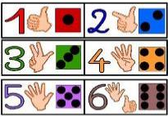
La competencia artística y cultural del maestro de matemática, impacta en los estudiantes positivamente, cuando éstos llegan a comprender y apreciar el papel de las matemáticas en la sociedad incluyendo diferentes formas de aprendizajes, métodos, en base de una destreza adquirida en el aula

Slide 21
PROPUESTA
GUÍA DIDÁCTICA-METODOLÓGICA PARA APRENDER, EJERCITARSE Y JUGAR CON LAS MATEMÁTICAS.

Slide 22
CLASE DEMOSTRATIVA ARTÍSTICA 1: LA FLOR (Bloque: Numérico)
CLASE DEMOSTRATIVA ARTISTICA 2 LA TIENDITA (Bloque: Medida)
CLASE DEMOSTRATIVA 3: OBSERVACIÓN, ANÁLISIS E INTERPRETACIÓN DE OBRAS DE ARTE. (Bloque: Geométrico.)
CLASE DEMOSTRATIVA No. 4 TRUCO PARA APRENDER LAS TABLAS DE MULTIPLICAR 6, 7, 8, 9. (Sin saber las tablas de multiplicar Bloque: Numérico.)
CLASE DEMOSTRATIVA No 5 TRUCO PARA MULTIPLICAR LA TABLA DEL 9. (Sin saber las tablas de multiplicar Bloque: Numérico.)
COMO PRACTICAR LA TABLA DE MULTIPLICAR CON CARTAS (Bloque: Numérico, y Bloque: Estadística y probabilidad.)
COMO MULTIPLICAR MUY SENCILLO CON LÍNEAS (Bloque: Numérico.)
ACERTIJOS MATEMÁTICOS (Bloque: Estadística y probabilidad.)

Slide 23
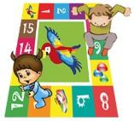
Conclusión :
Cuando el maestro adquiera la competencia artística y cultural; que permita razonar matemáticamente, comprender una demostración matemática y comunicarse en el lenguaje matemático a sus estudiantes, utilizando las herramientas adecuadas, destrezas adquiridas y creando un ambiente lúdico logrará tener un desempeño académico positivo en sus alumnos.

Slide 24
GRACIAS

